Slide 1
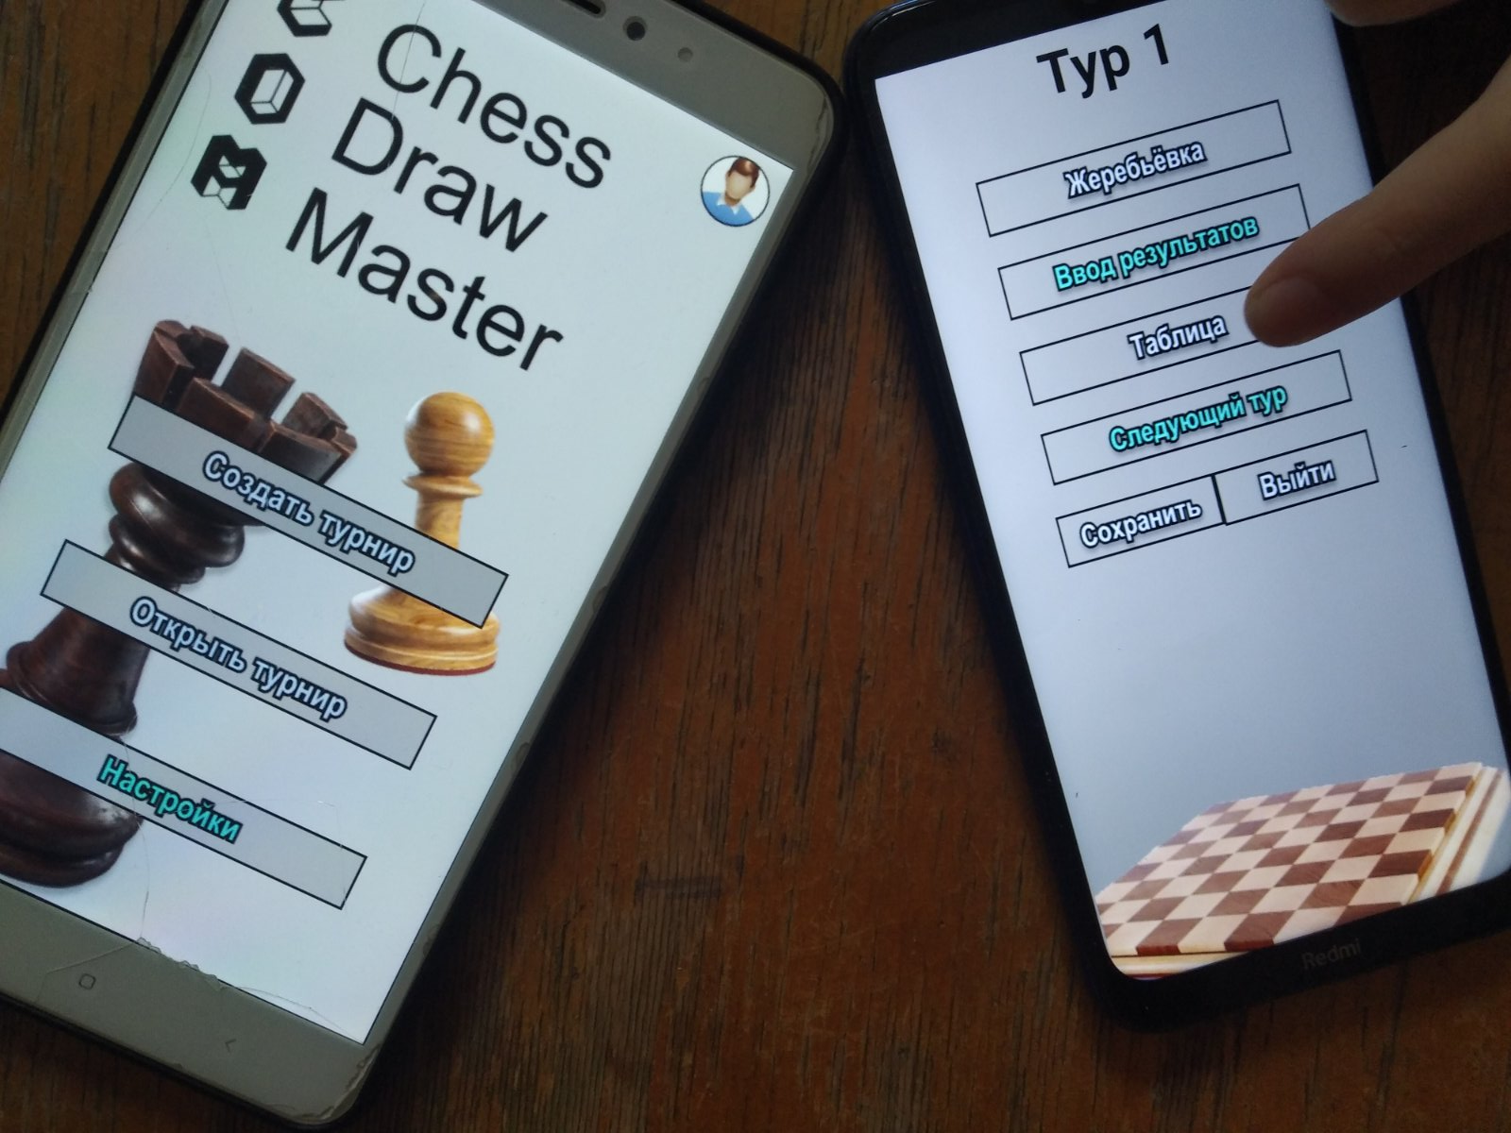
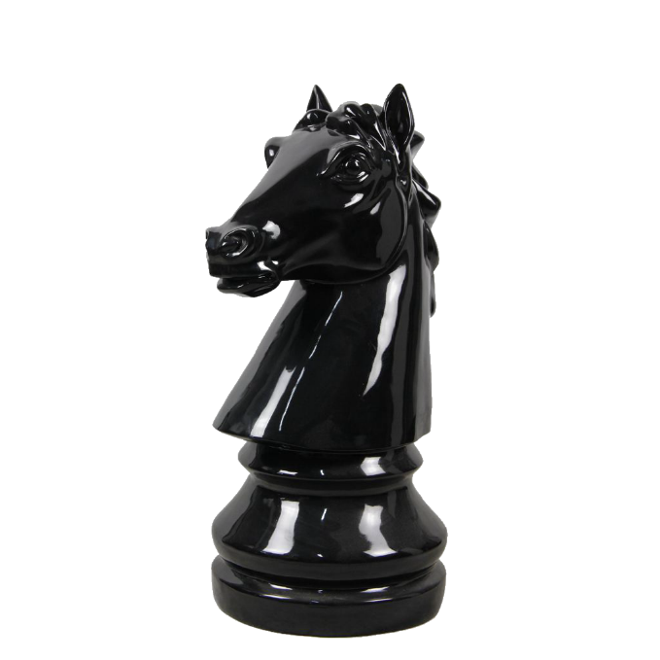
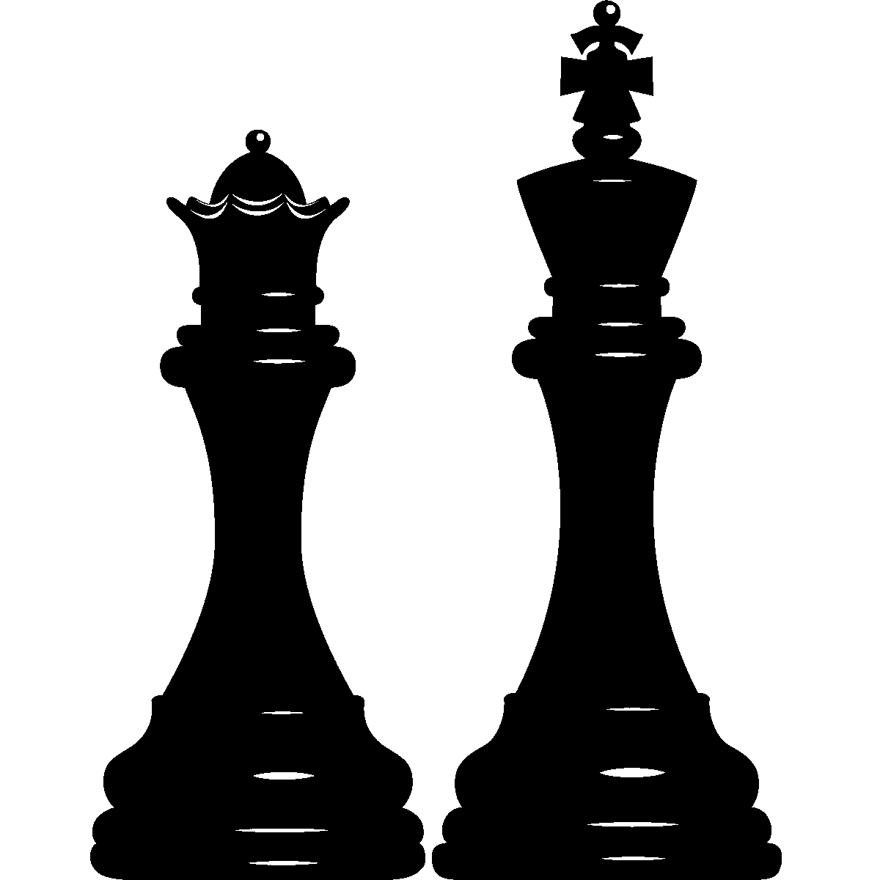

ИНДИВИДУАЛЬНЫЙ ПРОЕКТ
Draw
Chess
Город:
Площадка:
Учащийся:
Преподаватель:
Дата:
Ижевск
IT – Cube г. Ижевск
Михайлов Артём
Панкратов Д. А.
Мастер
Шахматной
Жеребьёвки
Master

Slide 2

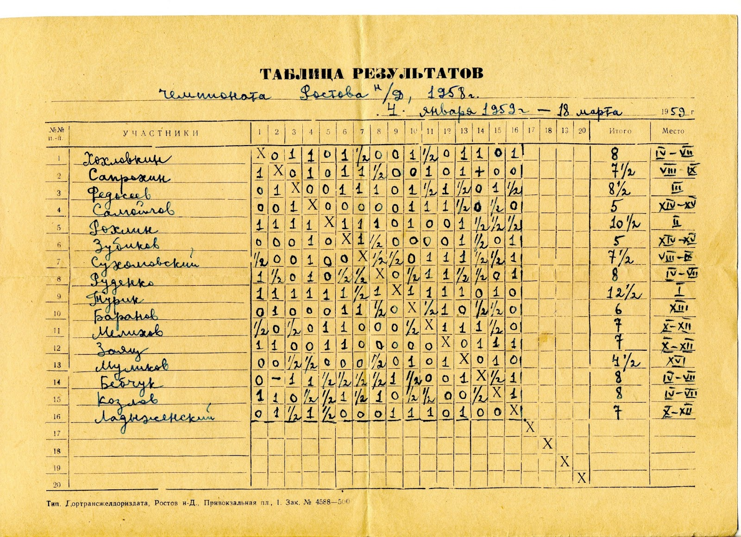

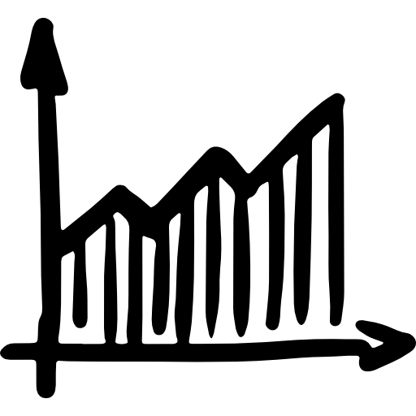

[Аналитика проекта]
Проблема
Неудобство жеребьёвки шахматных турниров без компьютера.
[ChessDrawMaster]
Существующие
решения
Прорывное решение

Slide 3

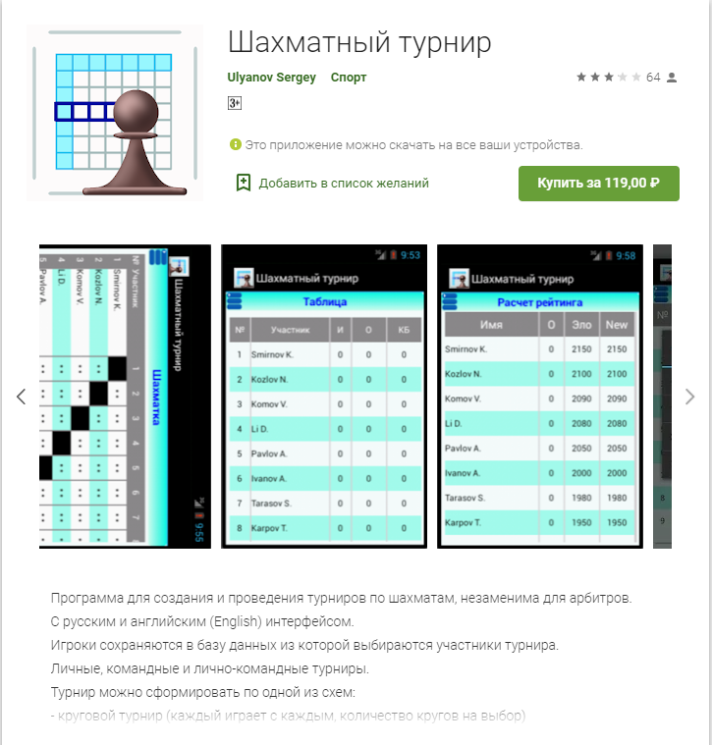
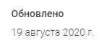
Существующие
решения
- Платное
- Неудобный интерфейс
- Много багов, глюков.
[ChessDrawMaster]

Slide 4

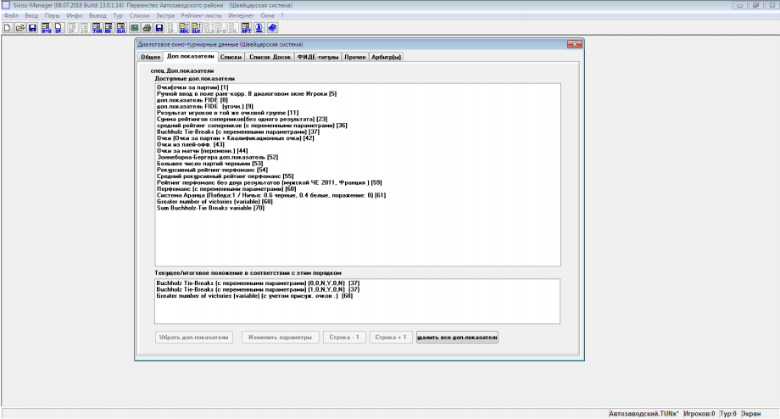
[Аналитика проекта]
Существующие
решения
- Платное
- Только для ПК
[ChessDrawMaster]

Slide 5

[Описание проекта]
Цель: Создать приложение для жеребьёвки шахматных турниров.
Прорывное решение
Бесплатность и мобильность.
[ChessDrawMaster]

Slide 6
[Описание методов]
Использование БД для сохранения игроков
[ChessDrawMaster]

Slide 7
[Описание методов]
Просмотр турнирного положения игроков, жеребьёвки.
[ChessDrawMaster]

Slide 8
[Рабочая концепция]
[ChessDrawMaster]

Slide 9
[Итоги]
[ChessDrawMaster]

Slide 10

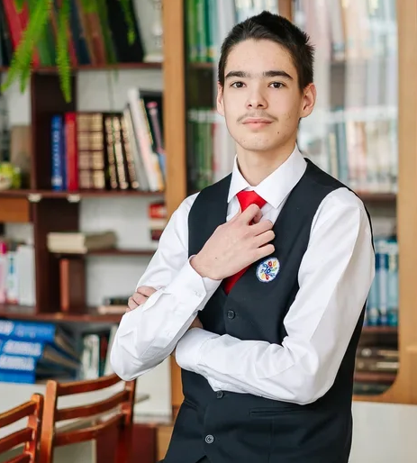


[О себе]
Михайлов Артём
mega.artemm@bk.ru
https://github.com/funtik22

